Slide 1
波士頓房價預測
資數三 407170460 關佳怡 資數三 407170214 李耀輝

Slide 2
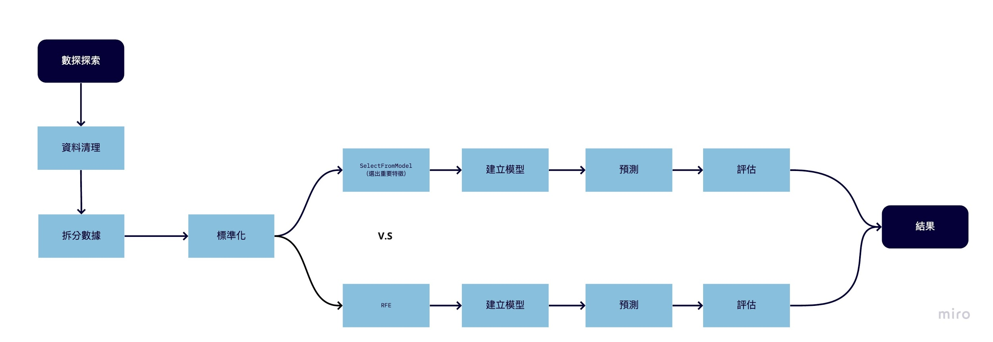
流程圖

Slide 3
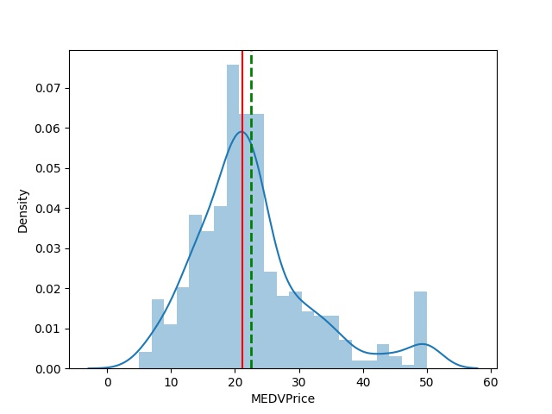
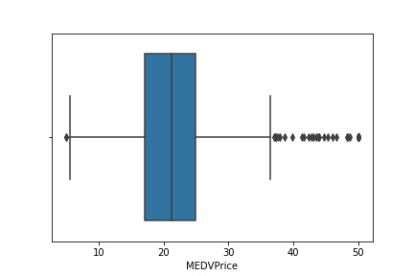
房價呈現右偏
mean
median
p-value = 1.2728536882378637e-16

Slide 4
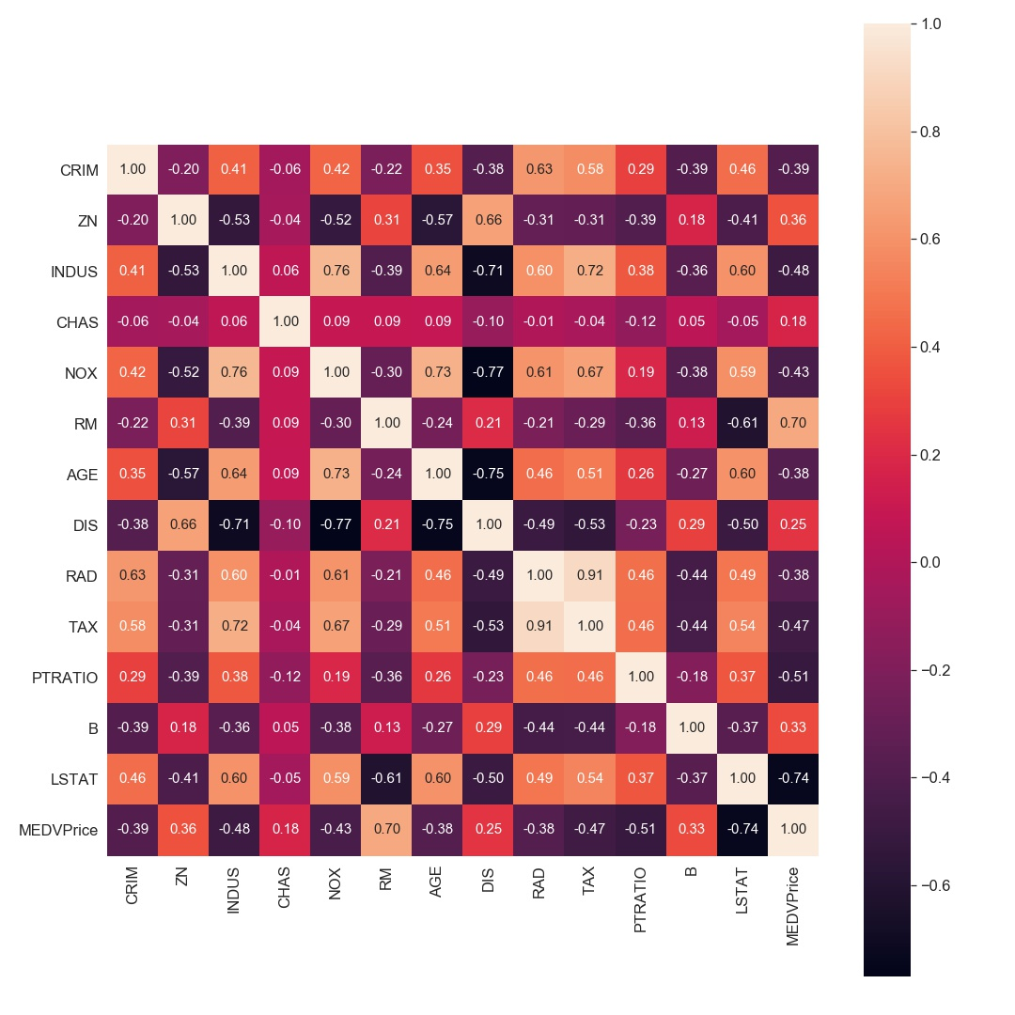
與房價有較高相關性：
正相關：房間數(RM)
負相關：低社經地位(LSTAT)

Slide 5
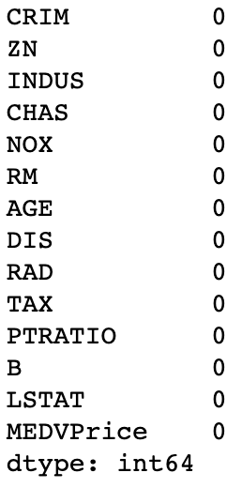
去掉遺失值

Slide 6

拆分數據

Slide 7
標準化

Slide 8
SelectFromModel

Slide 9
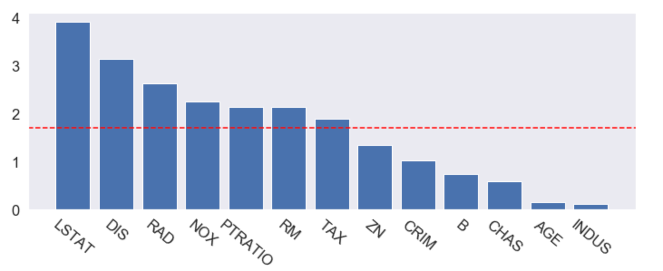
高於平均：
LSTAT
DIS
RAD
NOX
PTRATIO
RM
TAX
特徵重要性排序

Slide 10
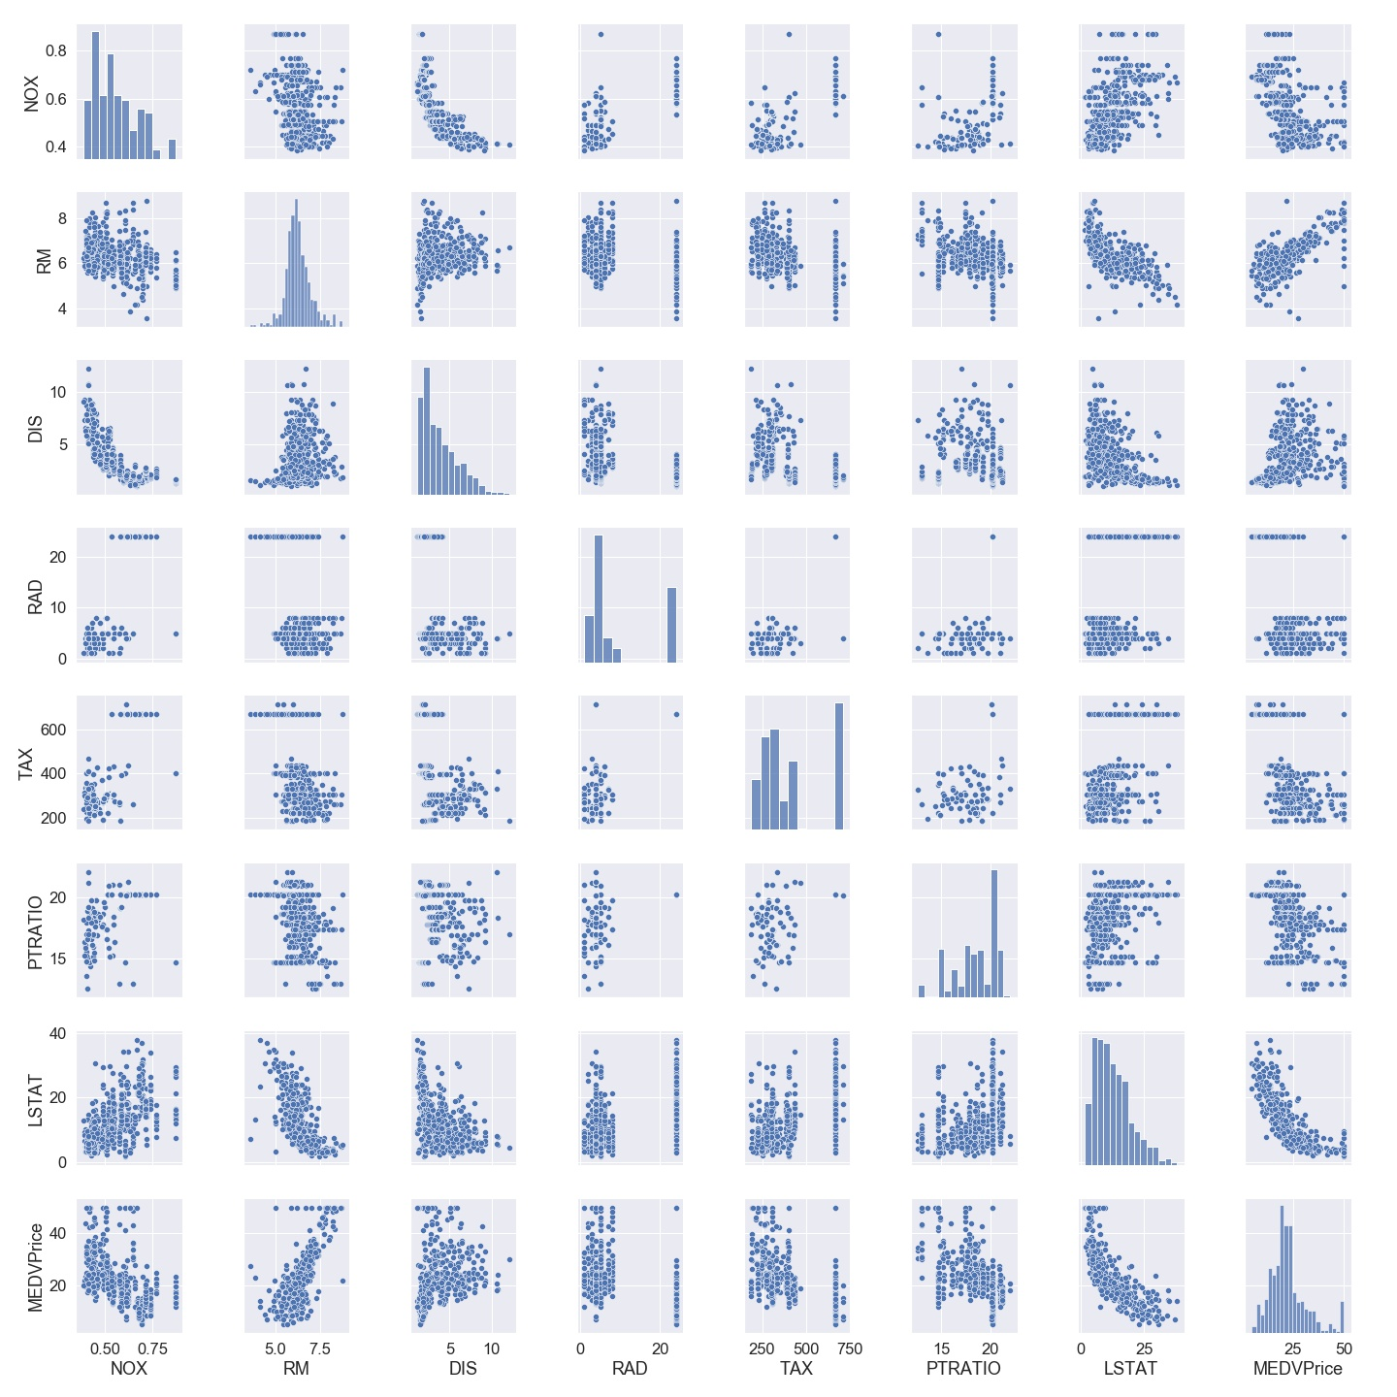
房
價
與
其
他
七
項
特
徵
的
相
關
性
：

Slide 11
建立模型
結果：
Price = 48.2146760343629 -12.74556909 x NOX + 2.9020719 x RM + -1.10350973 x DIS + 0.14409144 x RAD -0.00778245 x TAX -0.87922358 x PTRATIO -1.65460024 x LSTAT + 0.0301826 x LSTAT_Square
R-square : 0.8005534905563245
Adjust R^2 : 0.783019731484353

Slide 12
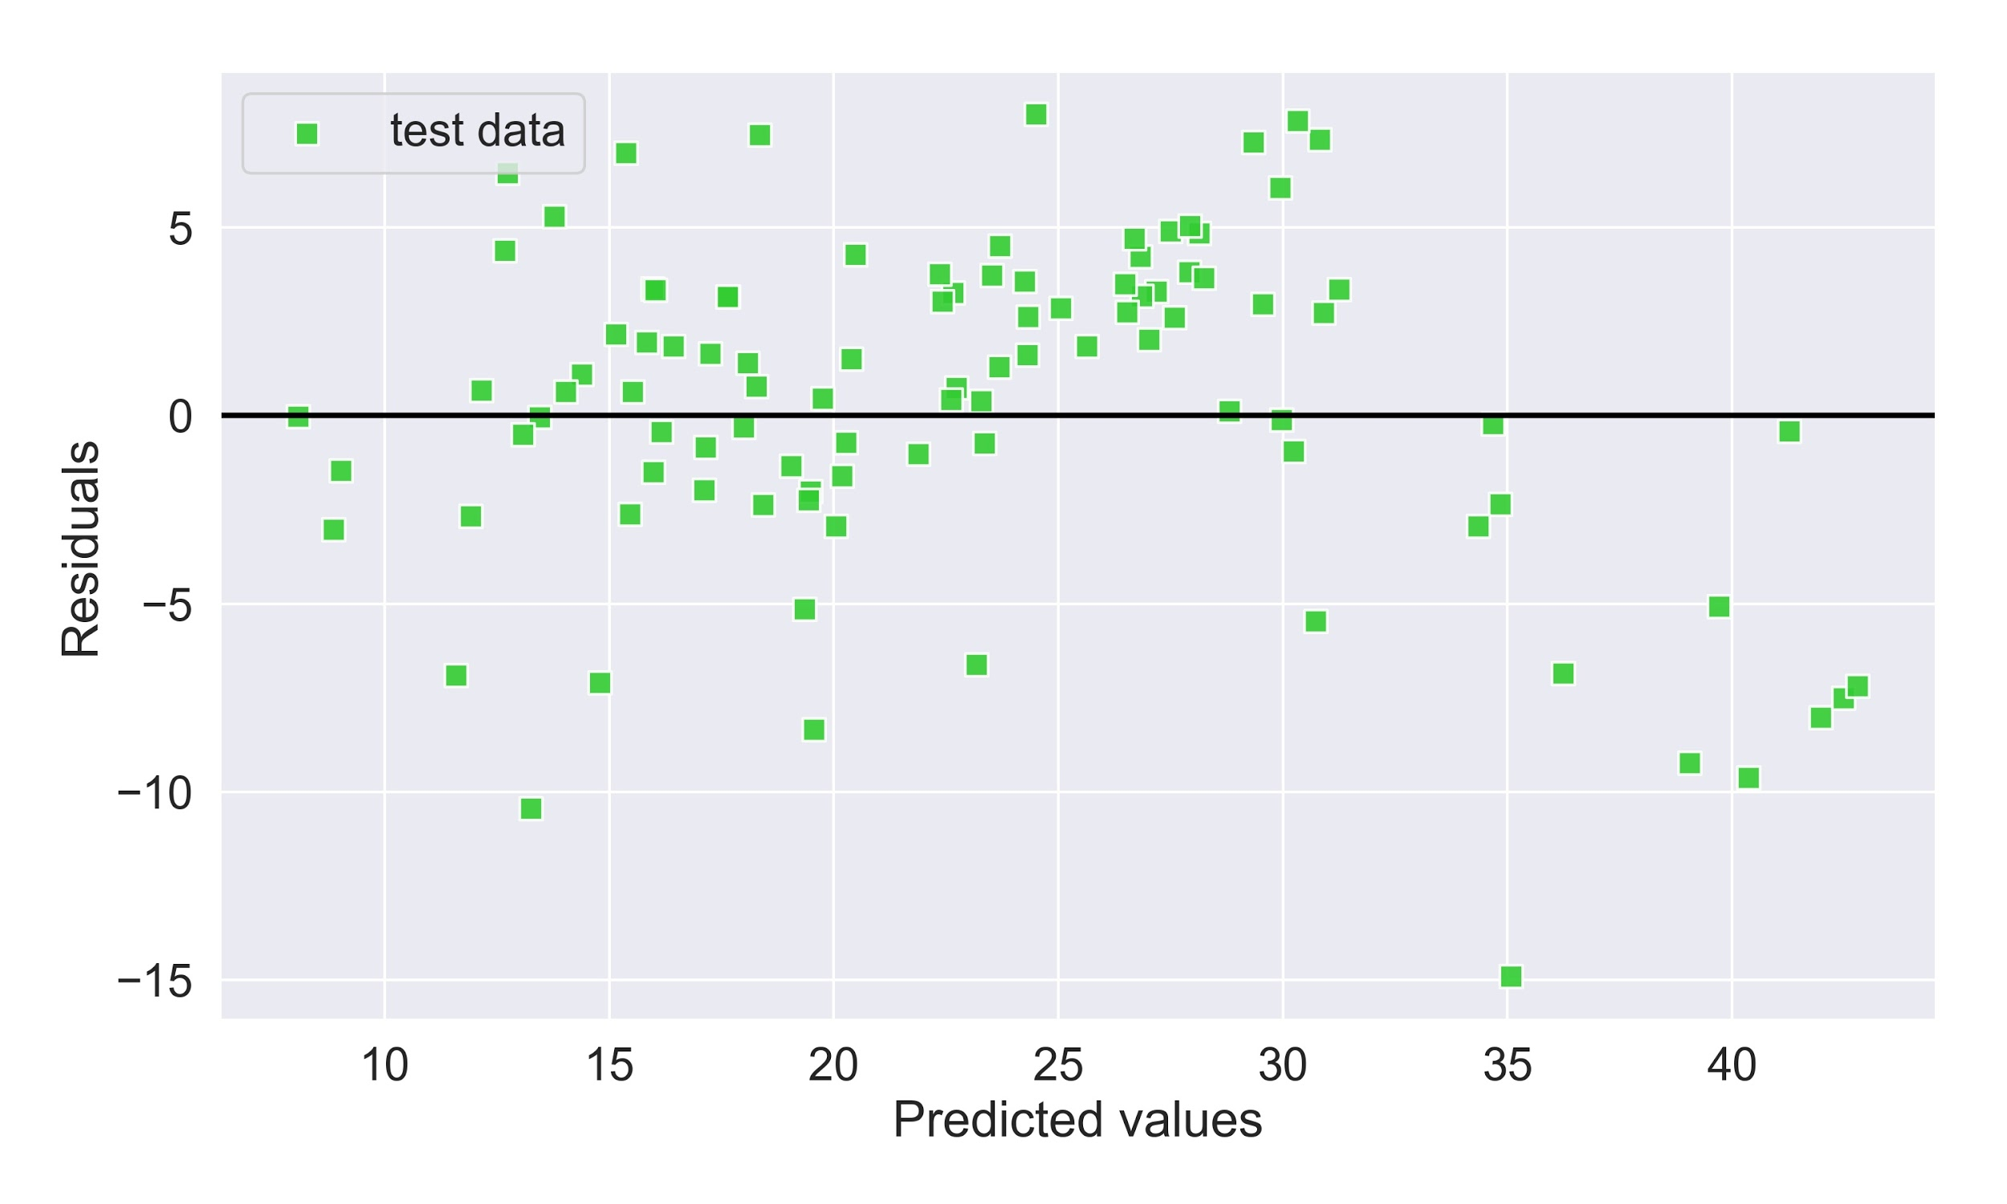
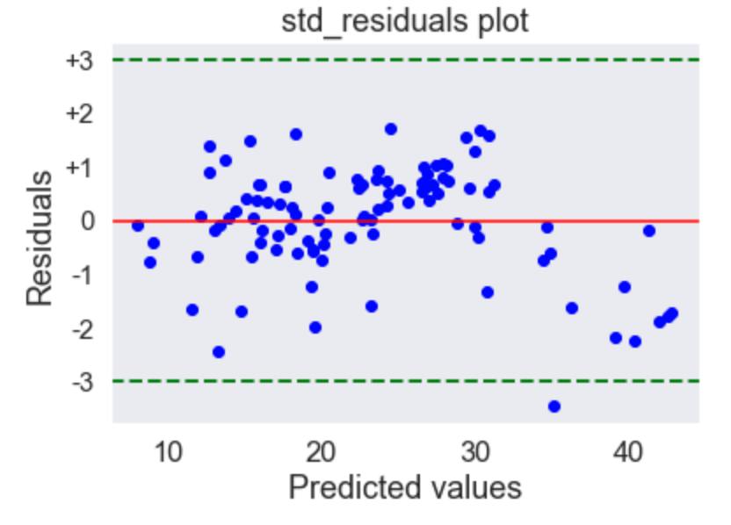
殘差圖
Mean Square Error ; 16.689299578
發現異常值

Slide 13

把房價為50且ZN為０的數據刪除

Slide 14
建立模型
Price = 42.59428466641875 - 13.43088174 x NOX + 3.35481904 x RM - 0.88583371 x DIS + 0.14593972 xRAD -0.01201451 x TAX - 0.87329045 x PTRATIO -1.2464831 x LSTAT + 0.02249613 x LSTAT_Square
R-square : 0.777673125776
Adjust R^2 : 0.757688687

Slide 15
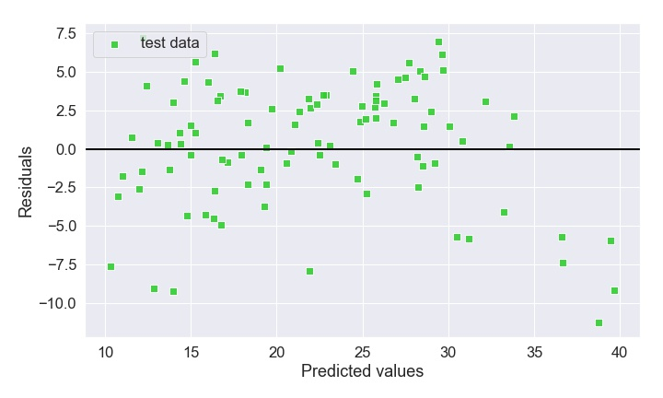
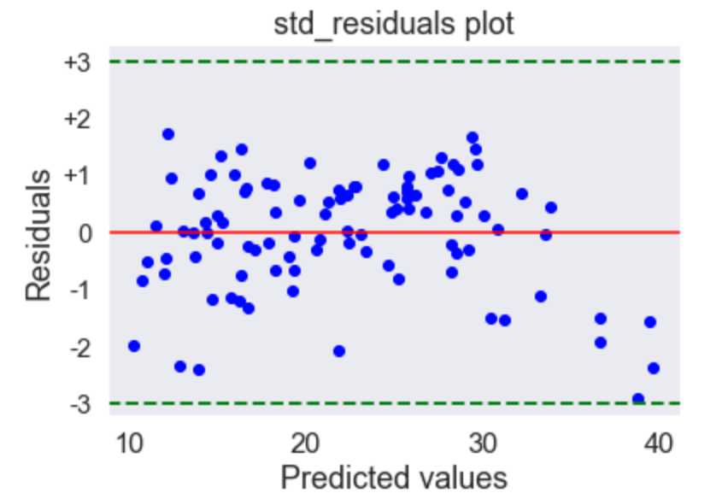
殘差圖
Mean Square Error : 15.999356028

Slide 16
Recursive Feature Eliminatation

Slide 17
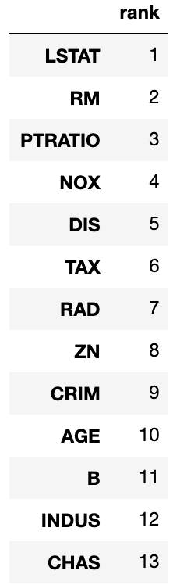
特徵重要性排序

Slide 18
建立模型
Price = 43.50602499368788 - 1.2819046 x LSTAT + 3.37606075 x RM -0.9694682 x DIS - 0.90784582 x PTRATIO -17.56363238 x DIS - 0.87329045 x NOX + 0.02292815 x LSTAT_Square
R-square : 0.76525933298
Adjust R^2 : 0.7525016880

Slide 19
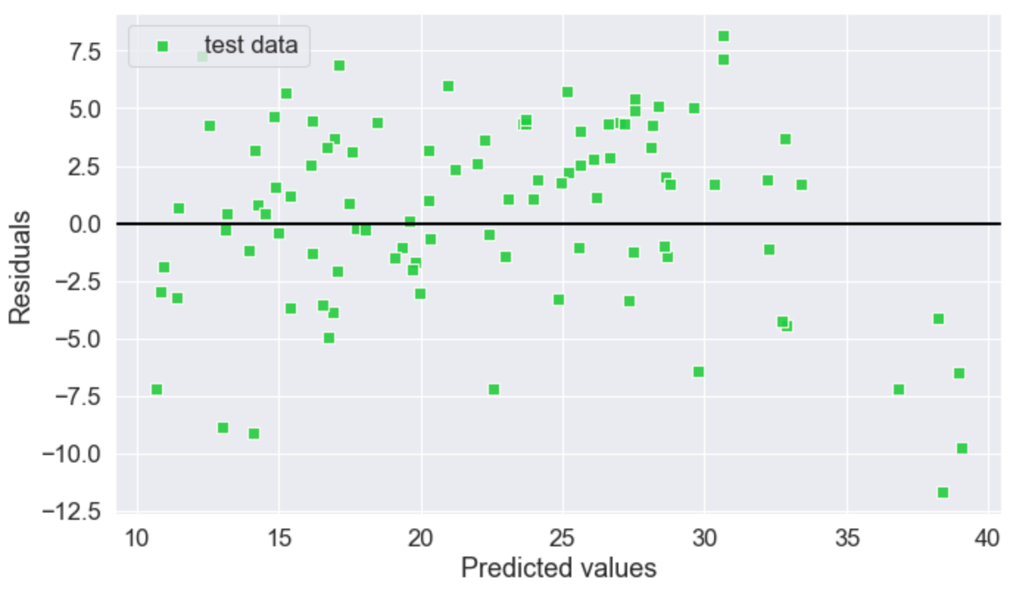
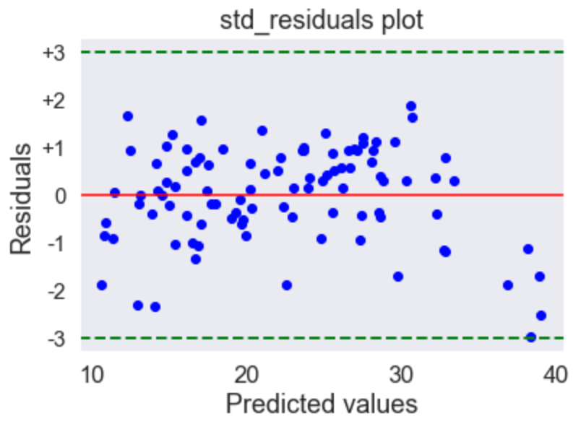
殘差圖
Mean Square Error : 16.892692433122

Slide 20
SelecFromModel
RFE

Slide 21
最終模型：
Price = 42.59428466641875 - 13.43088174 x NOX + 3.35481904 x RM - 0.88583371 x DIS + 0.14593972 xRAD -0.01201451 x TAX - 0.87329045 x PTRATIO -1.2464831 x LSTAT + 0.02249613 x LSTAT_Square

Slide 22
學習到...
資料清理
特徵工程
建立模型、預測、評估

Slide 23
未來規劃
出國留學

Slide 24
The end

